Slide 1
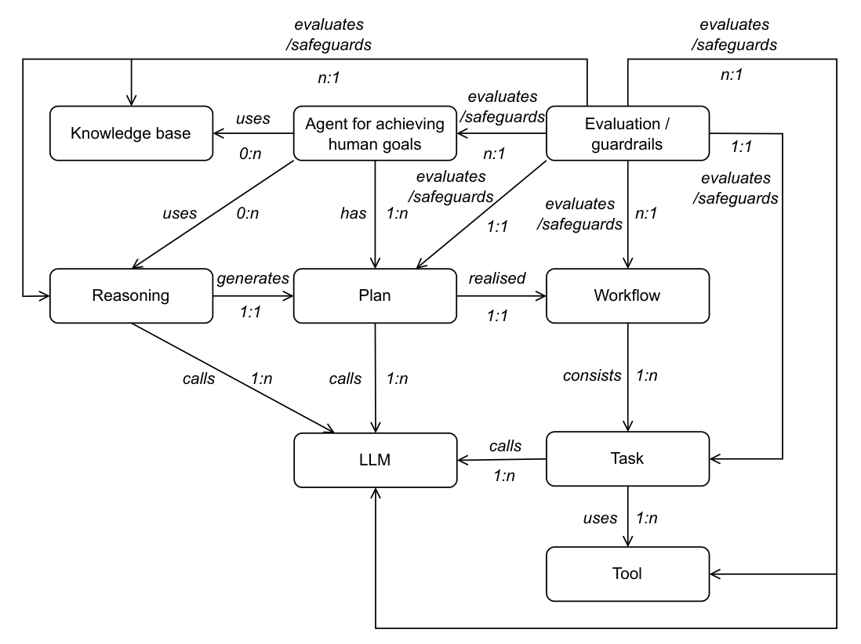
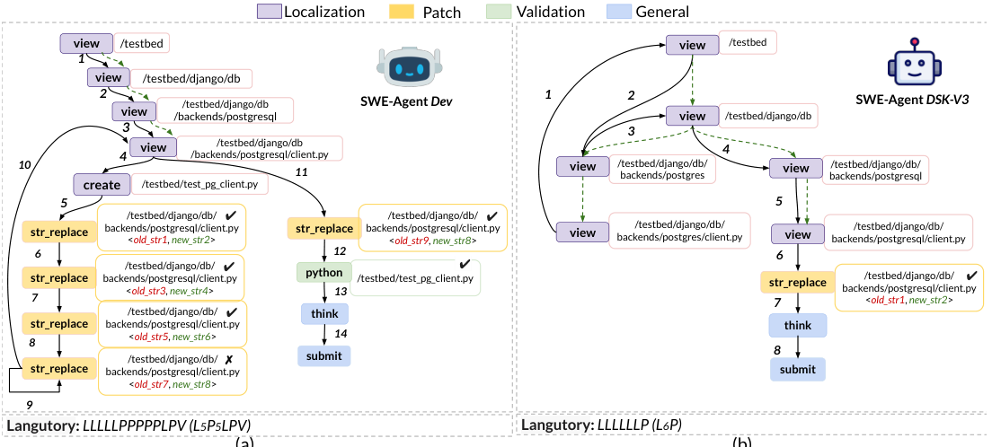
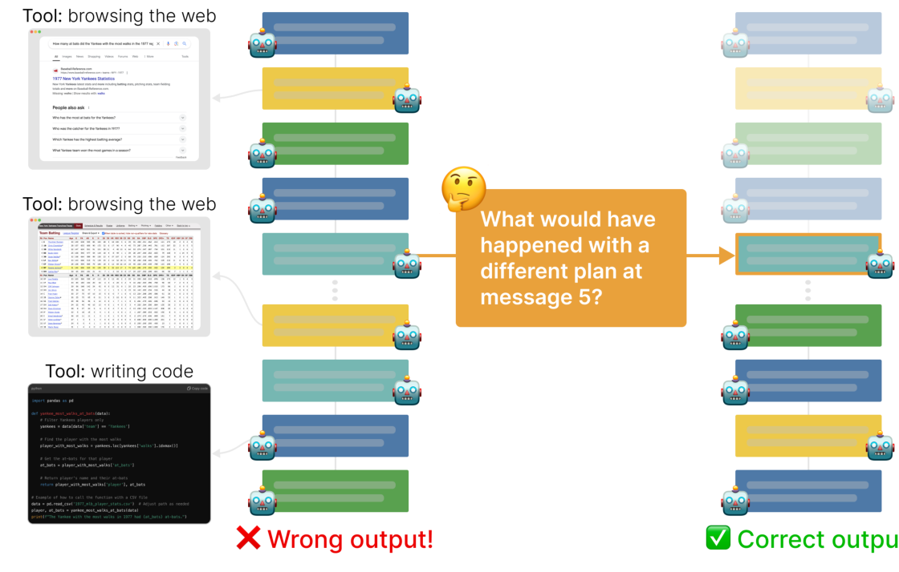
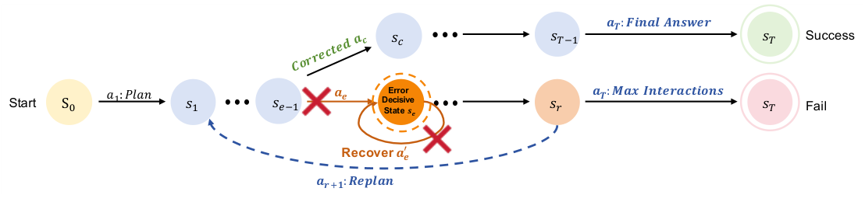
Agent 可靠性调研：从日志到可诊断证据
01—04
01 生命周期 Span
散乱事件 → Trace / Span
02 轨迹图
线性 Trace → Graphectory / Langutory
AgentOps: Enabling Observability of LLM Agents ｜ arXiv 预印本 ｜ 2024
Process-Centric Analysis of Agentic Software Systems ｜ PACMPL（OOPSLA1） ｜ CCF-A ｜ 2026
03 重放
历史运行 → 可编辑分支 / 局部重执行
04 诊断、归因
多次成败轨迹 → 可疑度排名
Interactive Debugging and Steering of Multi-Agent AI Systems ｜ CHI ｜ CCF-A ｜ 2025
Spectrum-based Failure Attribution for Multi-Agent Systems ｜ FSE Research Papers ｜ CCF-A ｜ 2026
03
Notes:
飞书层级来源：https://tcnalm3egehv.feishu.cn/wiki/PbngwXzYQiFKXlksYb2ct6m9nUd#share-FdG8dju7ZoLld7x8gDwc17UNnIe ，只读回读 document KbVwdW9O0ogoLDxkkX7cOoq0nth revision 25。
论文与出版表来源：https://tcnalm3egehv.feishu.cn/wiki/WQdMwnSjoicZCqk1wPfcKlXHntd ，只读回读 document Q6VpdbSxwoNEWFxVrM0cLN1rnhd revision 17。
AgentOps：https://arxiv.org/abs/2411.05285 。
Process-Centric Analysis：https://doi.org/10.1145/3798271 。PACMPL OOPSLA1，2026。
AGDebugger：https://arxiv.org/abs/2503.02068 。CHI 2025。
FAMAS：https://conf.researchr.org/details/fse-2026/fse-2026-research-papers/205/Spectrum-based-Failure-Attribution-for-Multi-Agent-Systems 。FSE Research Papers，2026。
CCF 软件工程目录：https://www.ccf.org.cn/Academic_Evaluation/TCSE_SS_PDL/ 。
CCF 人机交互目录：https://www.ccf.org.cn/Academic_Evaluation/HCIAndPC/ 。
本页编排连续的 01—04 四个阶段；原 02 意图与行为关联未纳入本页，后续阶段顺次重编号。图源均为相应论文原图的本地提取版本，并裁除原图自带的 Figure 图注。

